Slide 1
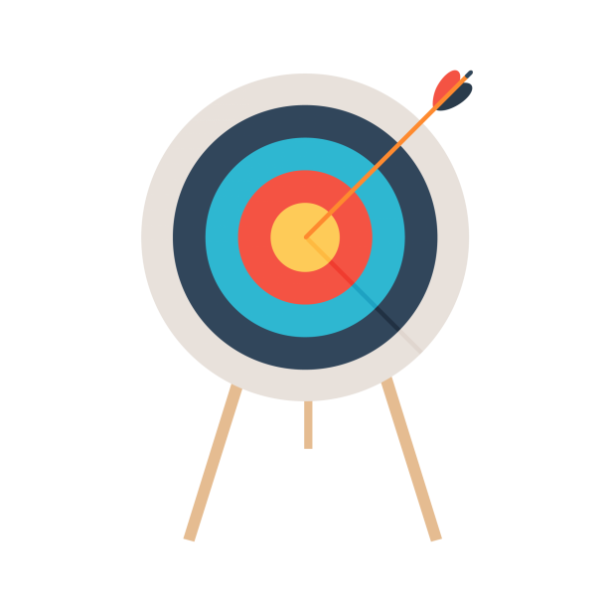
Valmennuksen, valmentajan ja urheilijan perusteet
Allu

Slide 2
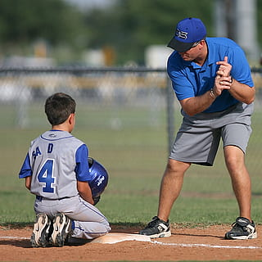
Valmennuksen perusteet
Kuinka voi täyttää urheilijan potentiaalin? = motivaatio
Ulkoinen motivaatio: Olla motivoitunut asiasta ja siitä mitä se tuo (esim. mitalit)
Sisäinen motivaatio: Olla motivoitunut itse asiasta (esim. on kivaa)
Miten kehittää sisäistä motivaatiota urheilijoissa?
Self Determination Theory / Itsepäättäväisyys teoria

Slide 3
Self Determination Theory
Kompetenssi (Competence) - käsitys siitä, että sinulla on riittävät taidot/kyvyt tehdä jotain
Autonomia (Autonomy) - tunne siitä, että voit tehdä omia päätöksiä. Valmentaja antaa urheilijalle vastuun tunteet siitä, että hän hallitsee omaa toimintaansa. Itseohjattavuus.
Hyväksyminen/kuuluminen ryhmään (Relatedness) - Tunne siitä, että on tärkeä osa ryhmää. Tuntee olevansa välitetty ja että on yhteydessä muihin. Yhteenkuuluvuuden tunne.
= Nämä asiat lisäävät urheilijoiden suorituskykyä, sitoutumista, hyvinvoinia ja sinnityskykyä ja vähentävät stressiä ja uupumusta.
Halu tehdä jotain merkityksellistä (normaali ihmisen tarve)

Slide 4
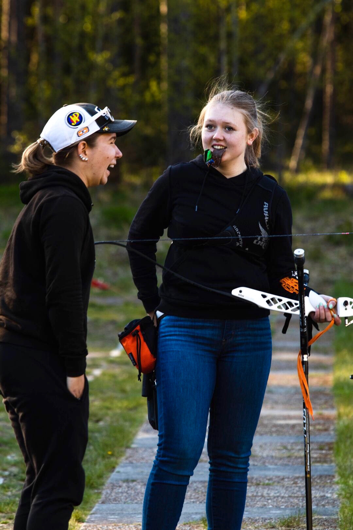
Valmentajan perusteet
Kommunikaatio
Ymmärrys
Kärsivällisyys
Suunnitelmallisuus
Tasapaino
Välittäminen
Luottaminen
Ongelmanratkaisutaidot
Hyväksyminen
“Development cycle”
Miten olla hyvä valmentaja?
Tulos vai suoritus?

Slide 5
Urheilijan perusteet
Mitattavat ja saavutettavissa olevat tavoitteet
Luottamus omaan tekemiseen
Rohkeus
Kärsivällisyys
Päättäväisyys menestyä
Vahvuutta, fyysistä ja psyykkistä
Rehellisyys
Intohimo
Vahva työmoraali
Positiivinen asenne
Keskittymiskyky
Priorisointi
Itsetuno
Laatu vs Määrä

Slide 6
Communication skills / kommunikaatio taidot
Ole itsesi
Luota itseesi ja muihin
Tunne itsesi mukavaksi myös epämukavissa tilanteissa
Ole mieluummin avoin kuin ujo
Käytä ääntäsi ja myös erilaisia äänen sävyjä
Katsekontaktin käyttäminen
Kosketus - tärkeää, varsinkin jousiammunnassa > osa ampujista ei ymmärrä jos jotain “vaan “sanotaan
Miten puhua tietyistä asioista, esim kisaamisesta? > Kisa / SM kisat (lajinomainen asia)

Slide 7
Palautteen antaminen
Keskittyminen koko suoritukseen / yksityiskohtiin > mikä tilanne ?
Kysymykset > valmentaja (yeensä) tietää oikean vastauksen - johdata urheilija siihen suuntaan
Kerro urheilijalle mitä tehdä tai miten tehdä se
Kehonkielen käyttäminen - non verbal
“Shoulder to shoulder” - asento on tärkeä
Ero “olemisen” ja “tekemisen” välillä
Hyvä, sä olet tosi hyvä ampuja > urheilija on jotain, luo olemisen ympärille identiteetin
Hyvä, teit tän tosi hyvin… > tekeminen: jotain mitä urheilija pystyy kehittämään

Slide 8
Palautteen anto urheilijakeskeisesti
Erityisesti autonomiaa tukeva muutossuuntautunut palaute on:
Empaattista > mahdollisia ratkaisuvaihtehtoja ongelman korjaamiseksi, jotka perustuvat urheilijoiden tiedossa oleviin selkeisiin ja saavutettaviin tavoitteisiin, vailla henkilökohtaisia lausuntoja, yhdistettynä vinkkiin ja annettuna huomaavaiseen äänensävyyn

Slide 9
Kysymyksiä / kommentteja ?

